Slide 1

TITOLO DELLA TESI
Corso di Laurea Magistrale in … (LM31 o LM66 o …)
Tesi di laurea in MATERIA
Relatore:
Prof. Davide Berardi
Correlatore:
Se presente…
Anno Accademico:
20xx/20yy
Candidato:
John Doe

Slide 2

Introduzione
Qual e’ la *Research Question*. Cosa avete svolto e perche’ e’ utile?
A chi e’ utile?
Quali sono gli obiettivi della tesi?
Fonte immagine:
https://en.m.wikipedia.org/wiki/File:Icon-round-Question_mark.svg (CC0)

Slide 3
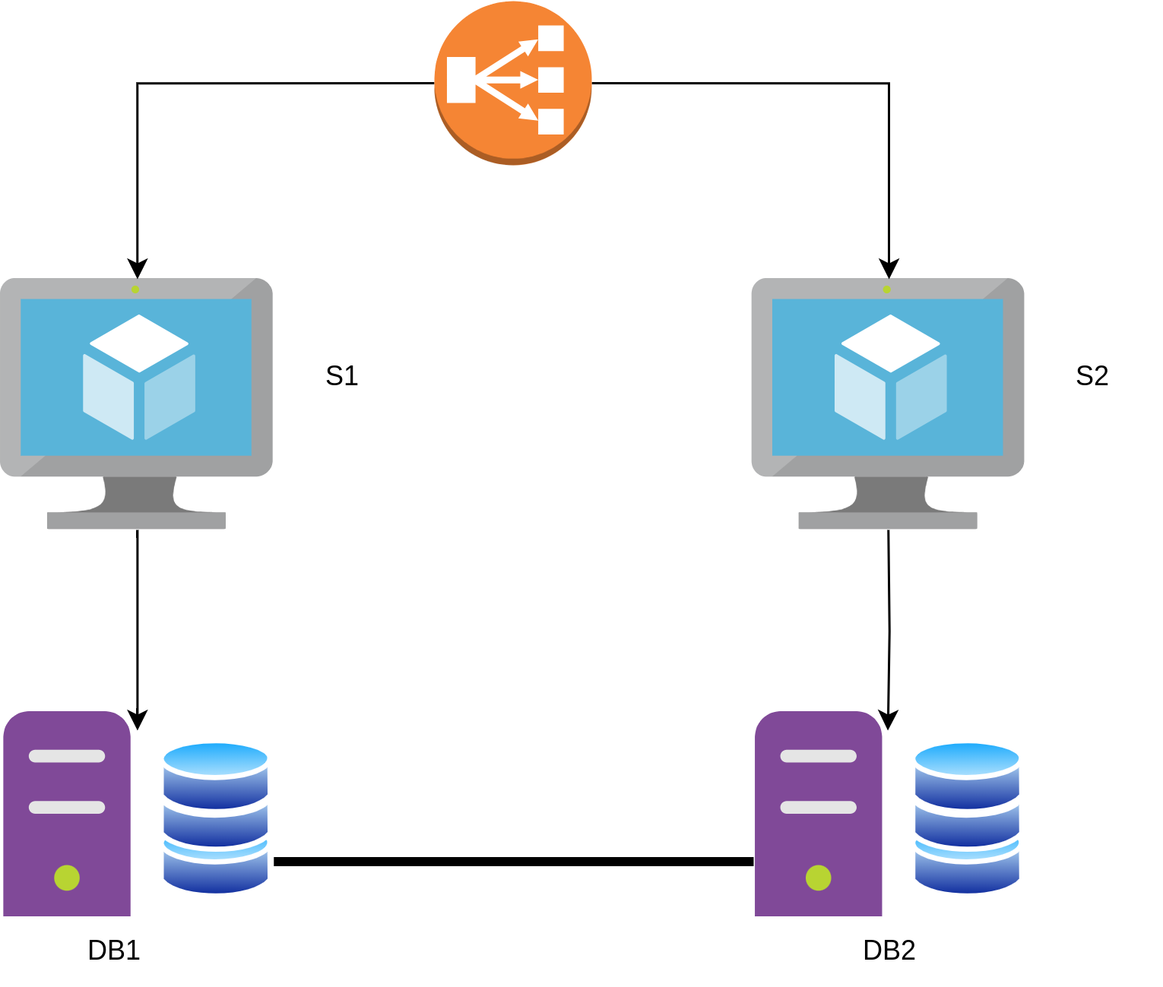
Big Picture
Un immagine in grado di spiegare l’idea del progetto (schematica), consiglio draw.io per disegnarla.

Slide 4
Discussione (anche piu’ slide)
Discussione sugli aspetti tecnici e i particolari sulla tesi svolta.

Slide 5
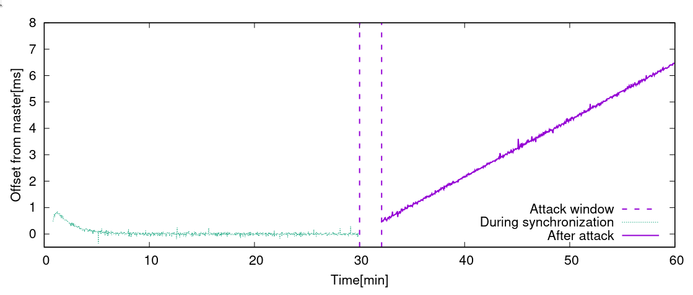
Risultati (anche piu’ slide)
Presentazione dei risultati con grafici o tabelle

Slide 6
Conclusioni
Riprendiamo le research question e diamo risposta a ognuna di esse.
Se non sono presenti le research question diamo una chiara panoramica di dove siamo arrivati rispetto agli obiettivi prefissati nella slide “introduttiva”.

Slide 7
Grazie per l’attenzione!

